Slide 1
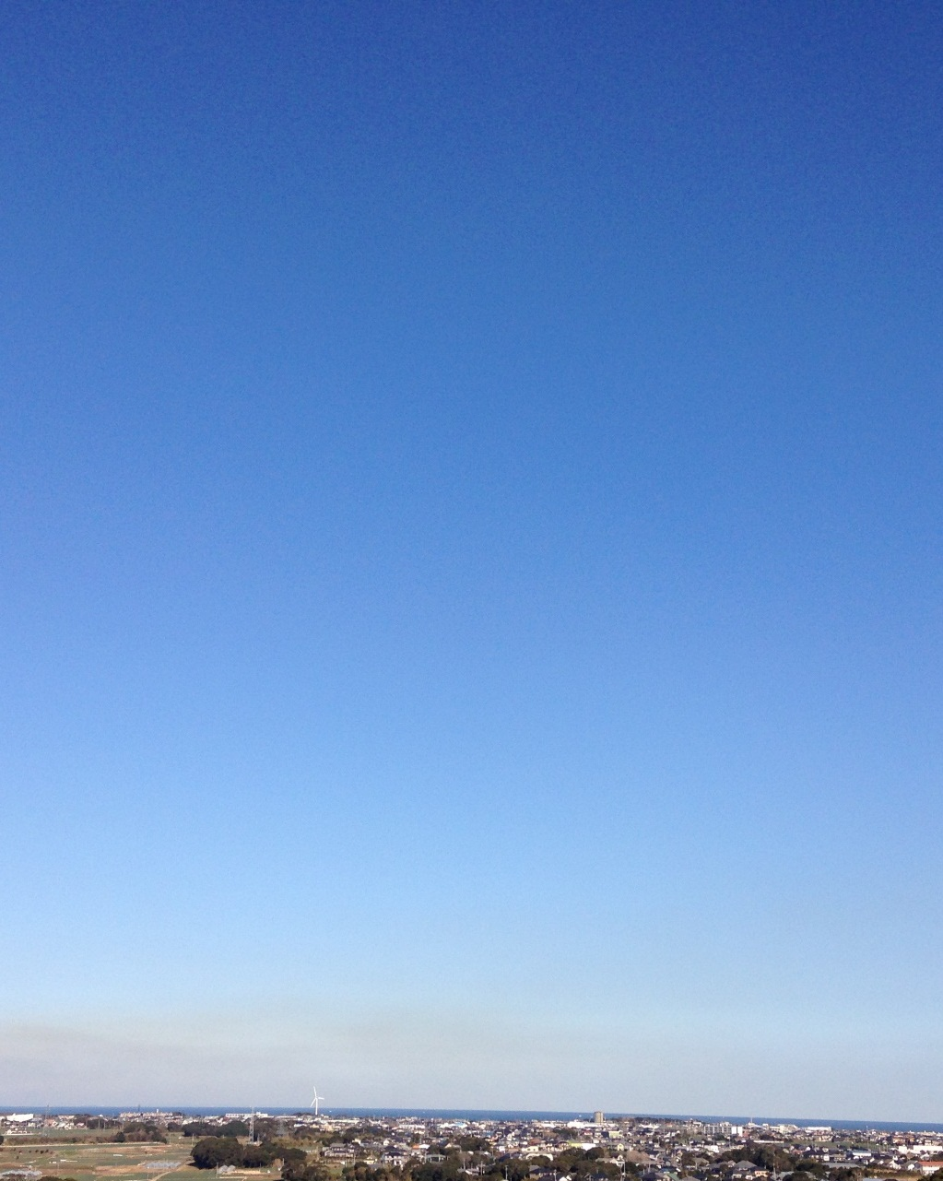
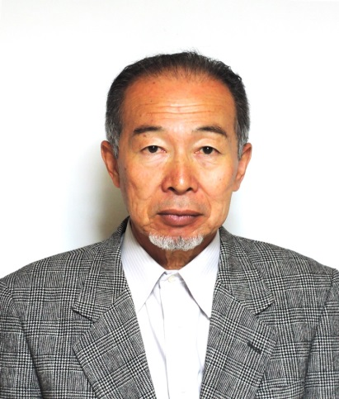
＜講演会＞
新エネの普及の現状と近い将来
-私たちを取り巻く状況の変化-
日 時
2015年
10月2日
金
13:30-15:30
参加無料
先着100名様
（受付 13：00～）
場 所
宮崎県立図書館2階 研修ホール
住所：宮崎県宮崎市船塚3-210-1
※事前申込み不要。直接会場にお越しください。
講師紹介
下津 義博 氏
(NPO法人ひむかおひさまネットワーク代表）
(兼務職) NPO法人みやざき技術士の会理事
環境省環境カウンセラー（市民部門、事業者部門）
宮崎大学・都城高専 非常勤講師
(専門分野)
■地球環境
地球温暖化、自然エネルギー、酸性雨、海洋汚染
■生活環境
リサイクル、環境測定、生活排水、騒音・振動防止、バイオ燃料など
■その他の環境
環境教育・学習、環境マネジメント、環境ビジネスなど
【共 催】 宮崎県立図書館 ／ 宮崎県環境情報センター
ご予約
お問い合わせ
公益社団法人 宮崎県不動産鑑定士協会
TEL: 0985-29-3389 FAX：0985-29-3392

